Slide 1
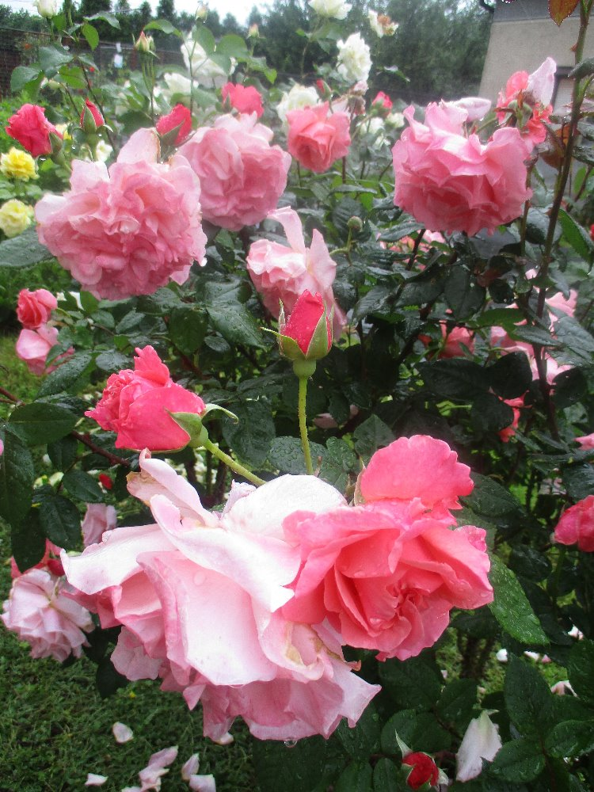
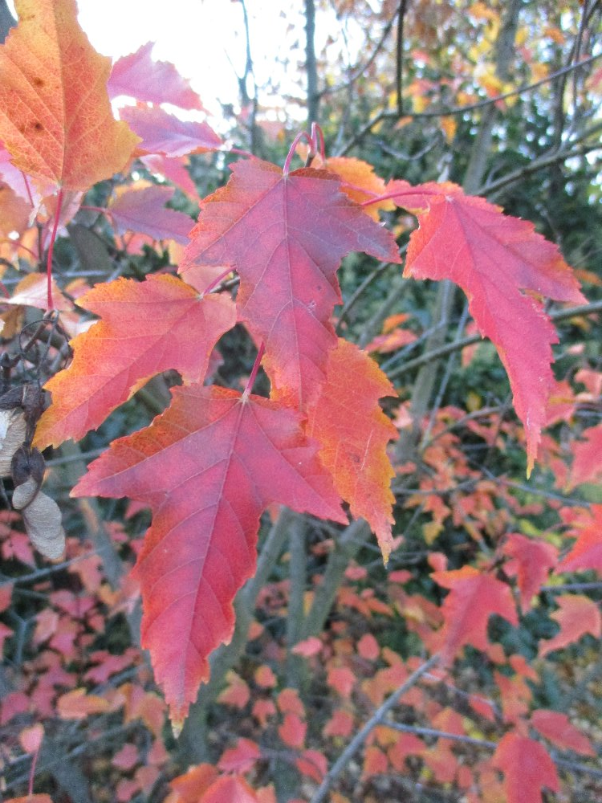
Zveme vás Ve spolupráci s OÚ obce Klučov na
3. VEČER BÁSNÍKŮ
Jany Dvořákové a harmonikáře Františka Tomáška
V sobotu 21.11. v klučovské sokolovně od 18h.
Našimi hosty jsou:
Jitka Vargová- kočičí máma
Markéta Švíková-básnířka plavčice
Přijďte se pobavit a zazpívat s harmonikou.
Občerstvení, prodej klučovského vína.
Vstupné 50,-Kč.
Na akcích se bude fotografovat, informace o zpracování fotografií budou k dispozici na OÚ Klučov

Slide 2
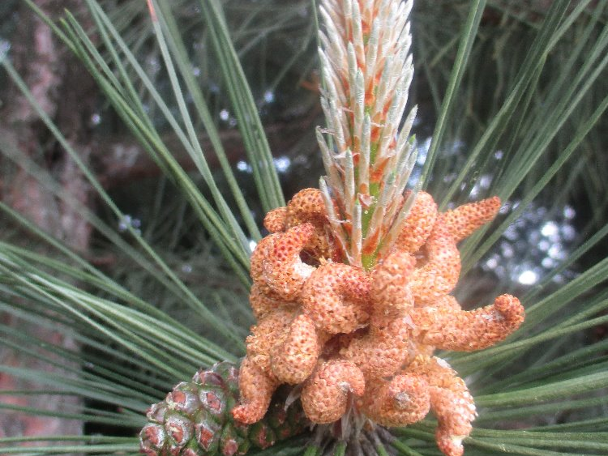
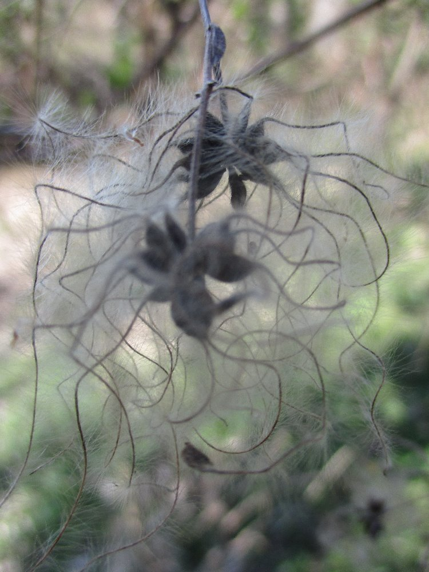
N
Ve spolupráci si OÚ Klučov vás zveme na
VÝTVARNÉ DÍLNIČKY PRO DĚTI
21.11. 2020 od 9,30 do16h
v klučovské sokolovně
Zdobení perníčků
Drátování
Kreslení na plátno a tašky
Vyrábění z fima
Malování na kameny
Motání svíček
výrobky z dílniček zpoplatněny do 50,-Kč.
Možnost koupit klučovské víno, med, originální dárky.
Těší se na vás naše výtvarnice.

